Slide 1
স্বাগতম

Slide 2
জয় প্রকাশ দে
সহকারী অধ্যাপক
প্রাণিবিদ্যা বিভাগ
বাকলিয়া সরকারি কলেজ, চট্টগ্রাম

Slide 3
জীব বিদ্যা ২য় পত্র
দ্বিতীয় অধ্যায়
প্রাণীর পরিচিতি

Slide 4
এটি কোন প্রাণী ?
হাইড্রা
হাইড্রার বহির্গঠন

Slide 5
শিখনফল
এই পাঠশেষে শিক্ষার্থীরা-
১। হাইড্রার স্বভাব ও বাসস্থান সম্পর্কে বলতে পারবে।
২। হাইড্রার শ্রেণীবিন্যাস সম্পর্কে বলতে পারবে।
৩। হাইড্রার দেহের বিভিন্ন অংশ ও তাদের কাজ সম্পর্কে বলতে পারবে।

Slide 6
লিউয়েন হুক

Slide 7
লন্ডনের রয়েল সোসাইটিতে লিউয়েন হুক (১৭০২) প্রথম হাইড্রা সংক্রান্ত তথ্য তুলে ধরেন।

Slide 8
আব্রাহাম ট্রেম্বলে

Slide 9
পরবর্তীতে ১৭৪৪ সালে আব্রাহাম ট্রেম্বলে হাইড্রার প্রাণী বৈশিষ্ট্য সনাক্ত করেন।

Slide 10
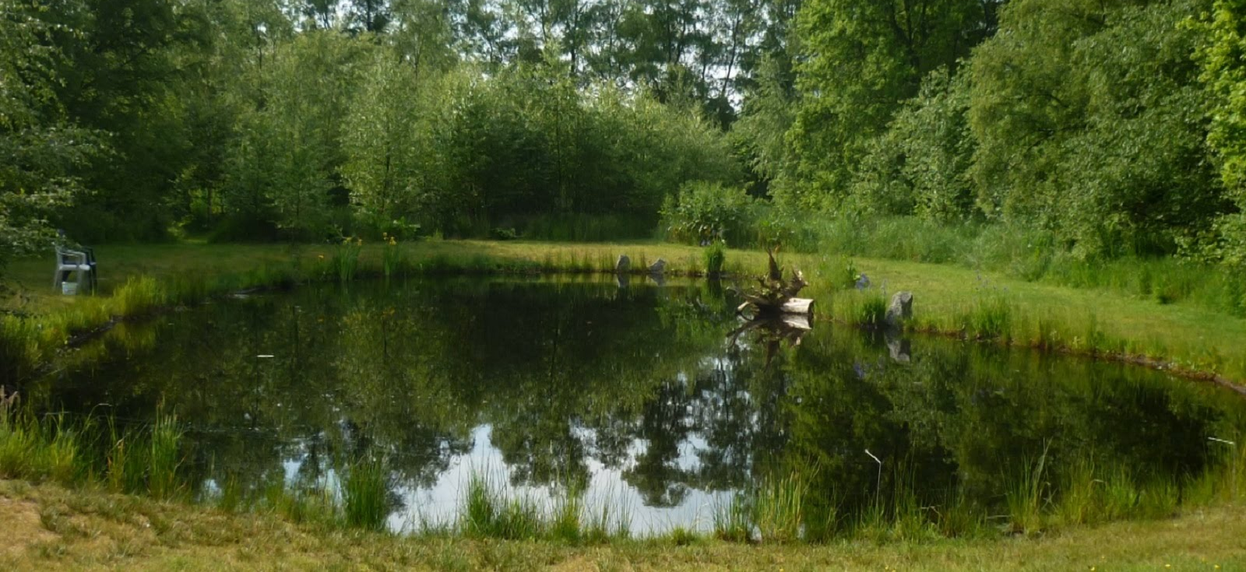
এরা কোথায় বাস করে?
স্বাদু পানিতে

Slide 11
এখানে কয়টি স্তর দেখা যাচ্ছে?
দুইটি
Cnidaria
তাহলে এটি কোন পর্বের প্রাণী?

Slide 12
Hydra স্বাদু পানিতে বসবাসকারী Cnidaria পর্বের একটি মুক্তজীবি প্রাণী।

Slide 13
সাধারনতঃ এরা স্থির পানিতে কোন তলের সঙ্গে দেহকে আবদ্ধ করে এককভাবে বসবাস করে।

Slide 14
এরা মাংশাসী ও শিকারী।
যৌন ও অযৌন- উভয় প্রকারেই এরা বংশ বিস্তার করে।
এদের দেহ পুনরুৎপত্তির ক্ষমতা আছে।

Slide 15
শ্রেণীবিন্যাস
Phylum- Cnidaria
Class- Hydrozoa
Order-Hydroida
Family-Hydridae
Genus- Hydra
Species- H. vulgaris

Slide 16
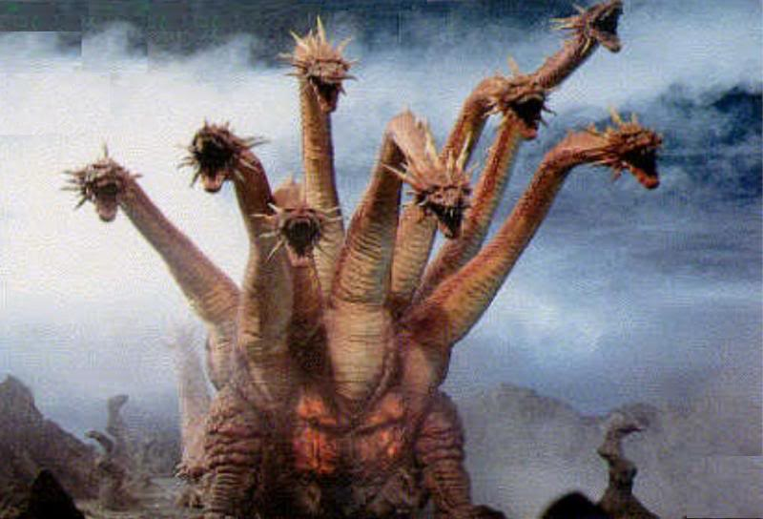
এটা কিসের ছবি ?
হাইড্রা নামক দৈত্য

Slide 17
ক্যারোলাস লিনেয়াস

Slide 18
বিজ্ঞানী ক্যারোলাস লিনেয়াস গ্রীক রুপকথার নয় মাথাওয়ালা হাইড্রা নামক ড্রাগনের নামানুসারে Hydra এর নামকরণ করেন।
সেই ড্রাগনটির একটি মাথা কাটলে বহুমাথা সৃষ্টি হত।
এই ড্রাগনের ন্যায় হাইড্রার দেহেও পুনরুৎপাদনের ক্ষমতা আছে।

Slide 19
এই প্রাণীটির দেহ কিরকম বলে মনে হয়?
Hydra এর দেহ নরম, নলাকৃতি।
সাধারন অবস্থায় এরা ১-৩ সেমি লম্বা ও ১ সেমি প্রশস্ত।

Slide 20
প্রতিসাম্যতা কি ধরনের ?
দেহ অরীয়ভাবে প্রতিসম

Slide 21
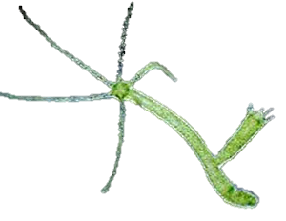
হাইড্রার দেহের বিভিন্ন অংশ
হাইপোস্টোম
দেহকান্ড
পাদচাকতি

Slide 22
পূর্নাংগ Hydra এর দেহে নিম্নলিখিত অংশগুলো দেখা যায়-
১। হাইপোস্টোম
২। দেহকান্ড
৩। পাদচাকতি

Slide 23
হাইপোস্টোম
মুখছিদ্র
কর্ষিকা
Hydra এর দেহের সন্মুখ প্রান্তে উঁচু, ছোট মোচাকৃতির অংশকে হাইপোস্টোম বলে।

Slide 24
হাইপোস্টোমের কেন্দ্রে বৃত্তাকার মুখছিদ্র অবস্থিত।
হাইপোস্টোমের গোড়ার চারদিকে ঘিরে ৬-১০টি লম্বা সুতার মত সরু, ও সংকোচনশীল কর্ষিকা থাকে।
কর্ষিকার বহিঃপ্রাচীরে গুচ্ছাকারে নিডোসাইট নামে বিশেষ কোষ থাকে।

Slide 25
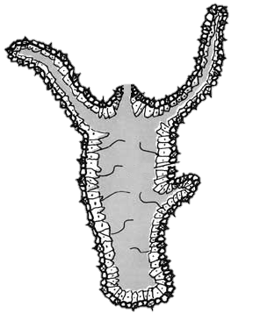
খাদ্য
পানি
O₂
মুখছিদ্র যুগপৎ খাদ্য, পানি, অক্সিজেন ইত্যাদি গ্রহন করে ও অপাচ্য অংশ ত্যাগ করে।
অপাচ্য
অংশ

Slide 26
কর্ষিকা চলন ও শিকার ধরার অঙ্গ হিসাবে ব্যবহৃত হয়।

Slide 27
দেহ কান্ড
হাইপোস্টোমের নীচ থেকে পাদচাকতির উপর পর্যন্ত অংশকে দেহকান্ড বলে।
জননাংগ ও মুকুল ধারন করে। চলনেও অংশ নেয়।

Slide 28
জননাংগ

Slide 29
জননাঙ্গঃ
প্রজনন ঋতুতে Hydra এর দেহে অস্থায়ী জননাংগ তৈরী হয়।
এদের দেহের উপরিভাগে এক বা একাধিক মোচাকৃতির শুক্রাশয় এবং নীচের অংশে এক বা একাধিক ডিম্বাশয় থাকতে পারে।
কাজঃ
শুক্রাশয় হতে শুক্রাণু এবং ডিম্বাশয় হতে ডিম্বানু উৎপন্ন হয়।

Slide 30
মুকুল
Hydra এর দেহে অযৌন উপায়ে বংশ বিস্তারের জন্য অনুকুল পরিবেশে দেহের গোড়ার দিকে এক বা একাধিক মুকুল তৈরী হয়।
মুকুল থেকে নতুন স্বতন্ত্র প্রাণী সৃষ্টি হয়।

Slide 32
পাদচাকতি
পাদচাকতির গ্রন্থি কোষ থেকে নিঃসৃত আঠালো পদার্থ ও বুদবুদের সাহায্যে প্রাণীটি নিজেকে কোন তলের সাথে আটকে বা ভাসিয়ে রাখে।
Hydra এর দেহের পিছনের প্রান্তের চ্যাপ্টা থালার মতো অংশটিকে পাদচাকতি বলে।

Slide 33
নীচের প্রশ্ন গুলোর উত্তর বলি...।
হাইড্রার দেহ কয়টি স্তর বিশিষ্ট?
১
২
৩
৪
হাইড্রার দেহ কান্ডের কাজ কোনটি?
কোন কিছুর সাথে আটকে থাকা
খাদ্য শিকার
বিভিন্ন দ্রব্য নিঃসরণ
প্রজননে সহায়তা

Slide 34
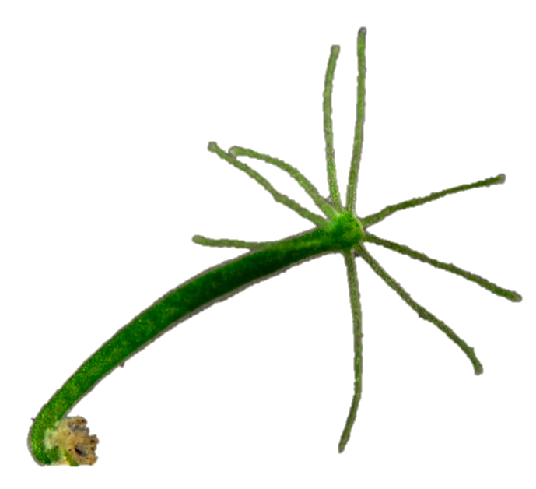
বাড়ীর কাজ
ক
চিত্রের প্রাণীটির ক্ষেত্রে ক অংশটি
নানা ধরনের শারীর বৃত্তীয় কাজ সম্পন্ন করে – ব্যাখ্যা কর।

Slide 35
সবাইকে ধন্যবাদ

